Slide 1

إدارة التراخيص والتسجيل
-
متطلبات تسجيل مكتب التدقيق الشرعي الخارجي للأشخاص المرخص لهم لدى هيئة أسواق المال

Slide 2
أحكام مواد اللائحة التنفيذية:
المادة رقم (199) نصت على أنه:
«ينشأ بقرار من مجلس مفوضي الهيئة "المجلس الاستشاري للرقابة الشرعية" يتبع مجلس المفوضين، ويكون هذا المجلس هو المرجع في كل ما يتعلق بقرارات الهيئة في مجال الأنشطة المتوافقة مع أحكام الشريعة الإسلامية».
نص البند رقم (7) من المادة (202) على أن يختص المجلس الإستشاري للرقابة الشرعية اقتـراح اللوائح والنظم و السياسات المنظمة لمهنة المراجعة والتدقيق الشرعي الداخلي والخارجي للأشخاص المرخص لهم.

Slide 3
إجراءات هيئة أسواق المال بهذا الشأن:
تم إصدار نظام ممارسة مهنة المراجعة والتدقيق الشرعي الخارجي للأشخاص المرخص لهم للعمل وفق أحكام الشريعة الإسلامية.
اشتمل النظام على 10 مواد حددت الشروط والأحكام الواجب توافرها في مكتب التدقيق الشرعي الخارجي بالشكل الذي يتوافق مع متطلبات تسجيله في سجلات الهيئة وهي كالآتي:

Slide 4
المادة رقم (1)
مكتب مستقل قانونياً ومالياً وإدارياً.
الرقابة على جميع الأعمال والمعاملات التجارية والإستثمارية والعقود للشـخص المرخص له للتأكد من مطابقتها للقانون رقم 7 لسنة 2010 ولائحته التنفيذية.
تعتمد تقارير المكتب من الجمعية العامة للشخص المرخص له.

Slide 5
المادة رقم (2):
أعضاء المكتب:
- مدققين شرعيين في فقه المعاملات الشرعية «فقه المصارف وفقه أحكام الأوراق المالية».
- محاسبين.
- مستشار قانوني أو أكثر.
الشرط:
- خبرة عملية لا تقل عن 5 سنوات في أي من المجالات.

Slide 6
المادة رقم (3):
الشروط الواجب توافرها في المدقق الشرعي:
- مؤهل جامعي في مجال الشريعة الإسلامية معتمد من جهات الإختصاص.
- التفرغ الكامل.
- عدم الحكم عليه بجريمة مخلة بالشرف أو الأمانة.
- التعيين يكون لسنة مالية واحدة، تجدد بحد أقصى أربع سنوات متتالية. ولا يتم تعيينه للتدقيق على نفس الشـخص المرخص له إلا بعد مضي سنتين ماليتين على الأقل.

Slide 7
المادة رقم (4):
يعين مكتب التدقيق الشرعي الخارجي من قبل الجمعية العامة للشـخص المرخص له، كما تحدد له أتعابه السنوية ولا يجوز للشخص المرخص له مباشرة عمله قبل التعاقد مع مكتب تدقيق شرعي خارجي مسجل في سجلات الهيئة.

Slide 8
المادة رقم (5):
انتهاء عمل المكتب يكون إما بــــــــــــــ:
- إنتهاء العقد المبرم بين الطرفين.
- عدم رغبة أحد طرفي العقد بالتجديد.
- الإستغناء عن خدمات المكتب لعدم كفاءته أو إساءته أو أي سبب آخر ووفقاً لأحكام العقد.
يرفع مجلس الإدارة تقريراً بذلك للجمعية العامة بانتهاء العقد وتخطر هيئة أسواق المال بذلك.
يتم التعاقد مع مكتب آخر مسجل في سجلات الهيئة.

Slide 9
المادة رقم (6):
تقرير مكتب التدقيق الشرعي الخارجي يجب أن يكون مشتملاً على:
- العقود والعمليات التي تم فحصها.
- الجهات المسؤولة في الشخص المرخص له عن إجراء العمليات التي تم فحصها.
- القواعد المرجعية لتلك العقود والعمليات.
- المخالفات الشرعية «إن وجدت» وكيفية التخلص منها ومدة التخلص المقتـرحة.
- التوصية إلى الهيئة الشرعية للشخص المرخص له للنظر في إمكانية إقتـراح البدائل الشرعية لتلك المخالفات.
- تاريخ الزيارات التدقيقية ونتائجها.
- توقيع المدقق، ومسؤول المكتب.

Slide 10
المادة رقم (7):
ينشر تقرير مكتب التدقيق الشرعي الخارجي ضمن التقرير السنوي للشـخص المرخص له.
يتضمن التقرير ما يفيد إطلاعه علـى تقرير هيئة الرقابة الشرعية الداخلية والمدقق الشرعي الداخلي لدى الشـخص المرخص له قبل تقديم تقريره النهائي للجمعية العامة.
على هيئة الرقابة الشرعية الداخلية والمدقق الشرعي الداخلي لدى الشـخص المرخص له تقديم تقاريرهم إلى مكتب التدقيق الشرعي الخارجي قبل انعقاد الجمعية العمومية بشهر على الأقل.

Slide 11
المادة رقم (8):
لا يجوز أن يكون عضو مكتب التدقيق الشرعي الخارجي:
- رئيساً لمجلس إدارة الشخص المرخص له محل التدقيق.
- عضواً منتدباً لديه أو عضواً بمجلس إدارته.
- شريكاً أو موظفاً لديه أو مستشاراً له.
كما لا يجوز أن يزاول عضو مكتب التدقيق الشرعي الخارجي مهام التدقيق علـى الشـخص المرخص له إذا كان أحد أقربائه حـتى الدرجة الثانية ممن يشرفون علـى إدارة ذلك الشـخص المرخص له أو حساباته.

Slide 12
المادة رقم (9):
لا يجوز لمكتب التدقيق الشرعي الخارجي أو أحد أعضائه تقديم إحدى الخدمات الآتية للأشخاص المرخص لهم الذين يخضعون للتدقيق منه:
- تقديم أي عمل أو خدمات أخرى بأجر أو بدون أجر خلاف مهمة التدقيق الشرعي للمرخص لهم وفق هذا النظام.
- الإستشارات الشرعية.
- التدريب.
- تمثيلهم لدى الغيـر وبالأخص عضوية مجالس إدارات شركات يساهم فيها الأشـخاص المرخص لهم الذين يخضعون لرقابتهم.
- أخذ مزايا مالية أو عينية غيـر الـتي تقرها لهم الجمعية العامة سواء كانت تلك المزايا صادرة من الشخص المرخص له ذاته أو الشركات التابعة.
- الحصول على رعاية من الشـخص المرخص له ذاته أو الشركات التابعة لكافة الأنشطة أو المعارض أو الندوات أو ورش العمل.

Slide 13
المادة رقم (10):
توفيق أوضاع مكاتب التدقيق الشرعي الخارجي وتسـجيلهم في سـجلات هيئة أسواق المال.
حيث قامت الهيئة بالآتي:

Slide 14
الخطوات المتخذة من قبل إدارة التراخيص والتسجيل لدى الهيئة:
2) مراسلة كافة المكاتب بوجوب إضافة غرض «تدقيق شرعي خارجي»
1) حصر المكاتب المتقدمة للتسجيل وفحص عقد التأسيس/ الرخصة
4) تسجيل المكاتب وفق المستندات المكملة لمتطلبات التسجيل
3) عمل نموذج للتسجيل

Slide 15
متطلبات تسجيل مكتب تدقيق شرعي خارجي:
يتقدم المكتب طالب التسجيل لإدارة التـراخيص والتسـجيل بطلب التسـجيل عبـر كتاب موجه للإدارة بهذا الشأن.
تقوم إدارة التراخيص والتسجيل بمراسلة المكتب طالب التسـجيل بنموذج تسـجيل مكتب التدقيق الشرعي الخارجي للأشخاص المرخص لهم للعمل وفق أحكام الشريعة الإسلامية وذلك عبر البريد الإلكتروني الرسمي للمكتب.
يقوم المكتب طالب التسـجيل بتعبئة النموذج وإرفاق كافة المستندات الداعمة للمتطلبات الواردة في النموذج.
يقوم الشخص المفوض من قبل المكتب بتسليم النموذج وكافة المستندات إلى السجل العام لدى هيئة أسواق المال وذلك بعد سداد مبلغ الرسم المقرر.

Slide 16
متطلبات تسجيل مكتب تدقيق شرعي خارجي:
5) تقوم إدارة التراخيص والتسجيل بدراسة النموذج ومرفقاته وفي حال عدم إستيفاء بعض المتطلبات تخاطب دائرة التـراخيص المكتب كتابياً لإستكمال المتطلبات (النواقص).
6) إذا إستوفى المكتب كافة المتطلبات تتم مراسلته كتابياً من قبل إدارة التـراخيص والتسجيل على أن يقوم بإستلام شهادة إعتماده من قبل الهيئة.
7) يفوض المكتب أحد الأشـخاص لديه لإستلام شهادة الإعتماد من قبل إدارة التراخيص والتسجيل.
8) في حال عدم إستيفاء المكتب لمتطلبات النظام يخاطب كتابياً بذلك مع بيان الإسباب التي إستدعت عدم الإستيفاء.

Slide 17
الرسوم:
عملاً بالقرار رقم (19) لسنة 2013 بشأن إصدار جدول الرسوم فإن الرسم المقرر لطلب قيد مكتب التدقيق الشرعي الخارجي في السـجل الخاص لدى الهيئة يبلغ 5 آلاف دينار كويتي تدفع عند تقديم الطلب وعند التجديد كل ثلاث سنوات.

Slide 18
نموذج تسجيل مكتب تدقيق شرعي خارجي

Slide 19
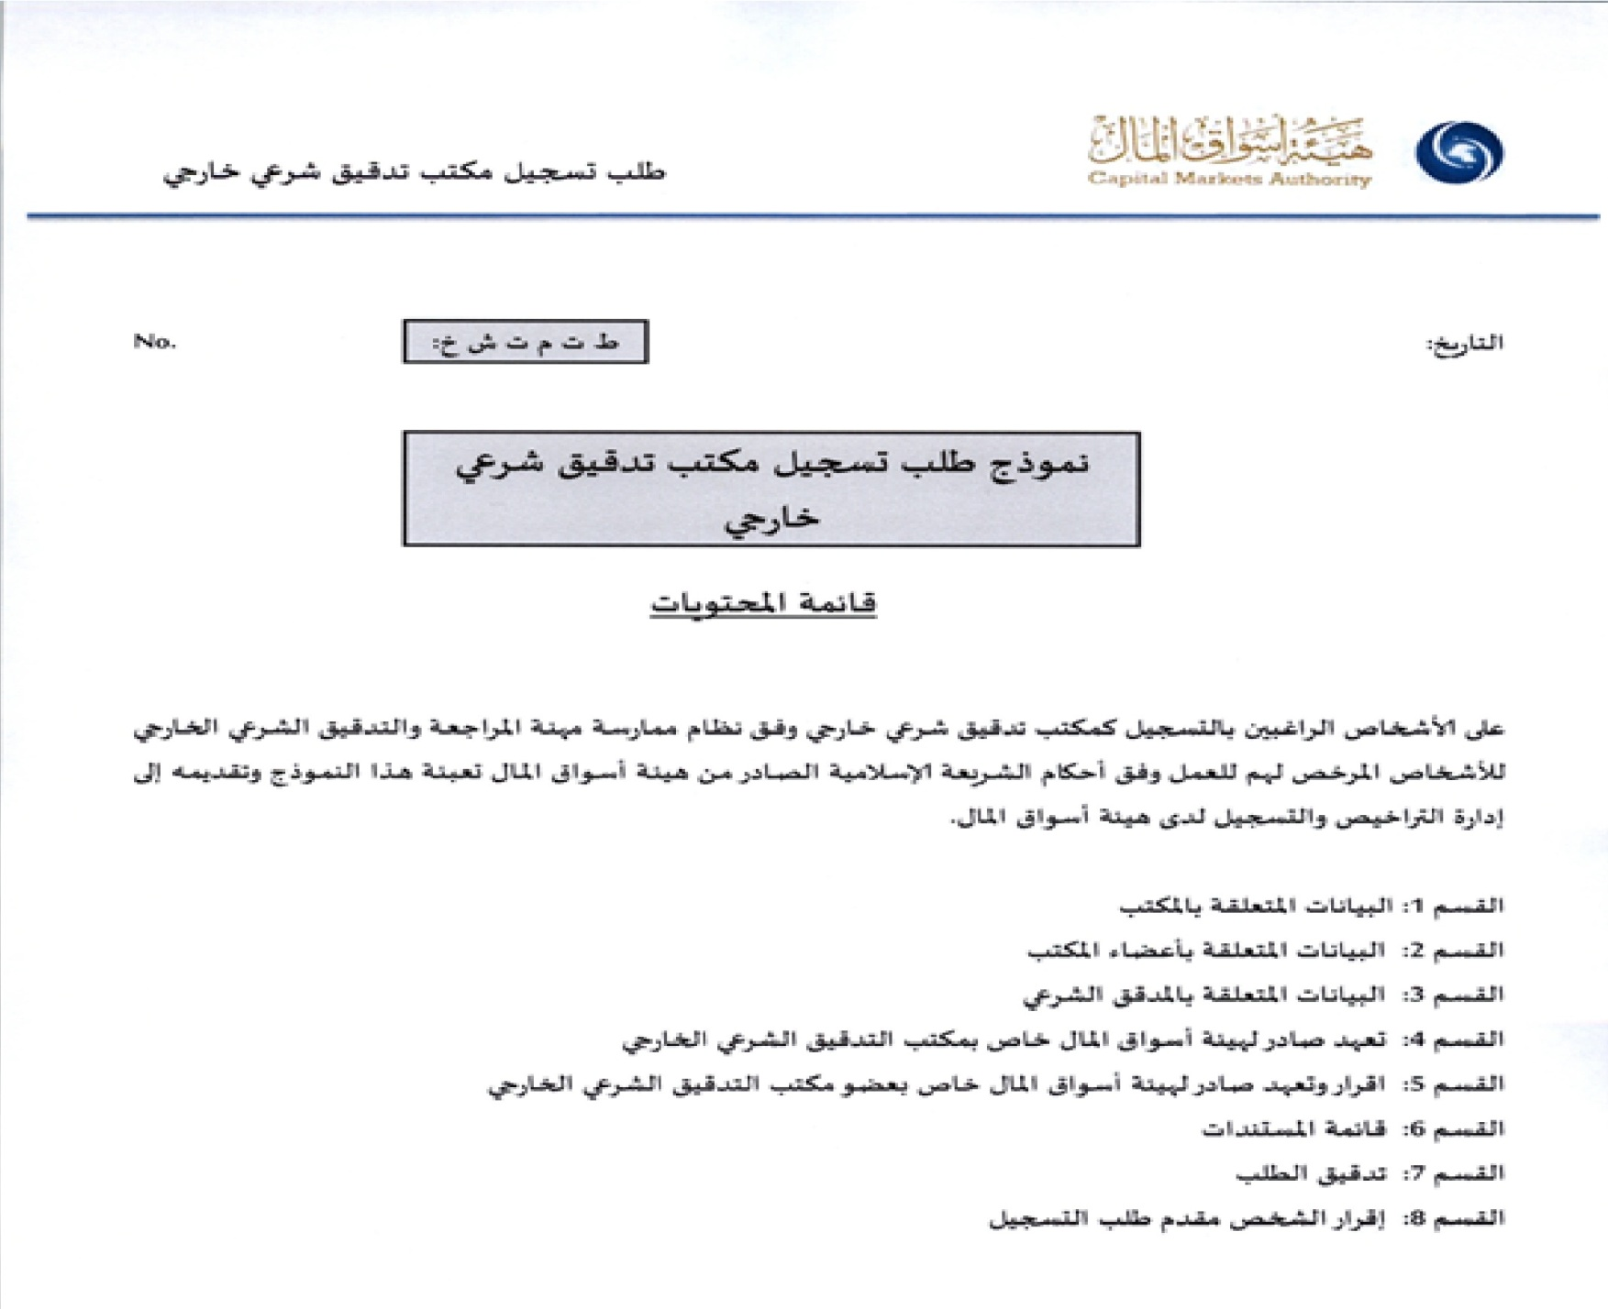

Slide 20
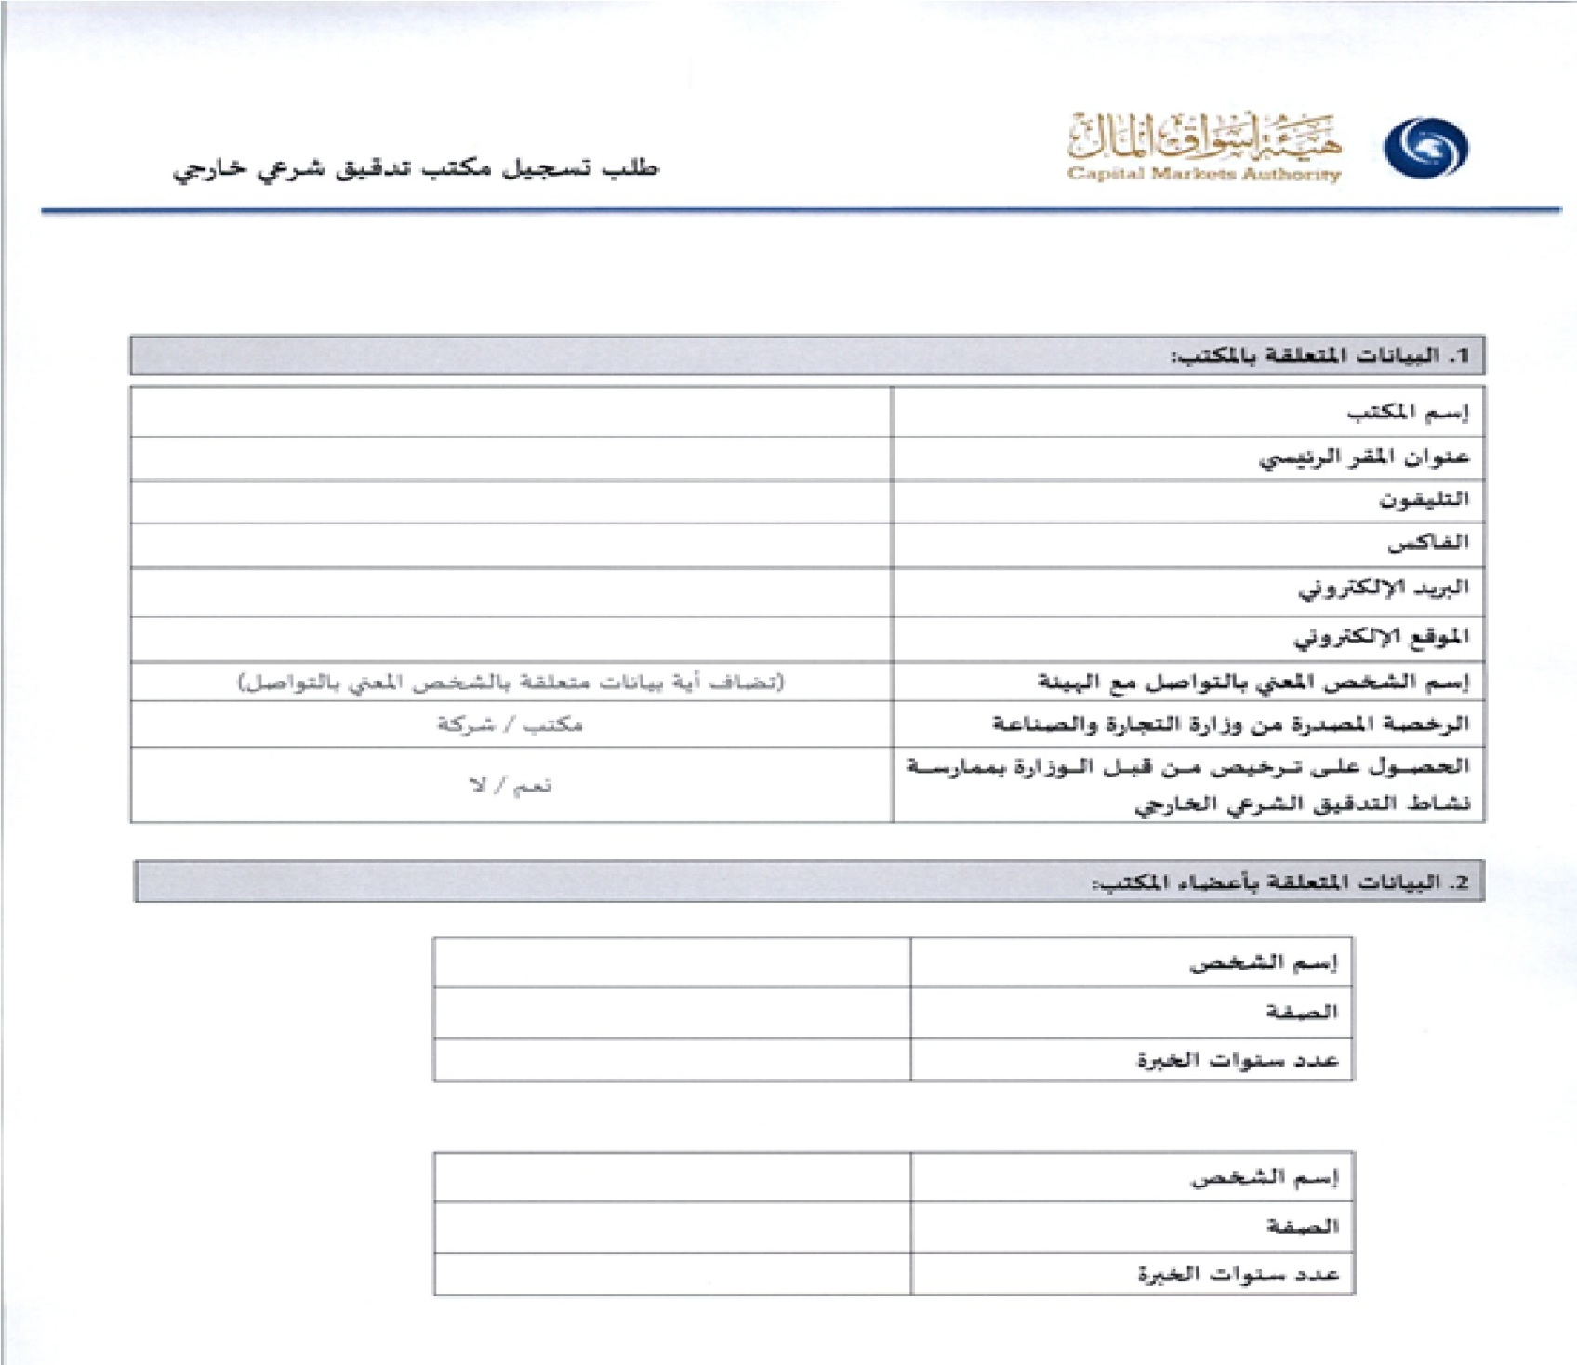

Slide 21
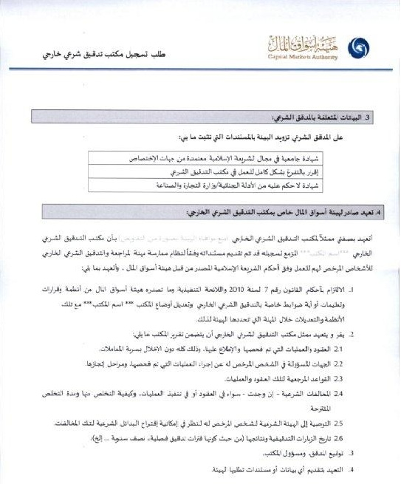

Slide 22
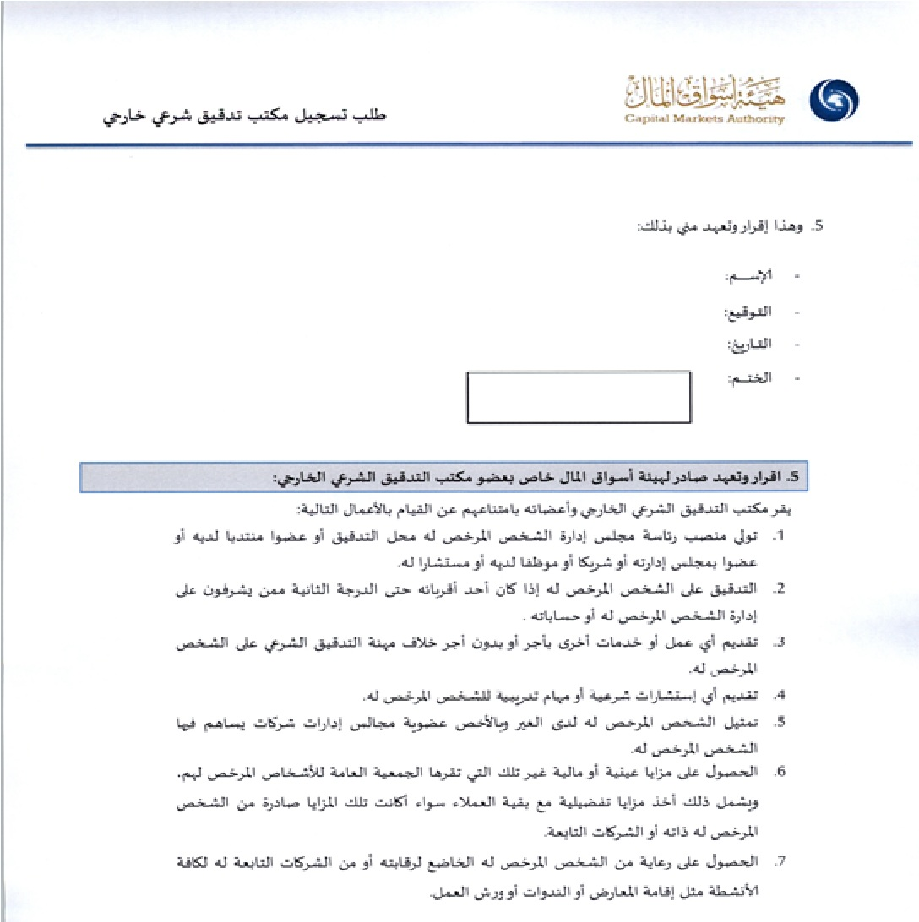

Slide 23
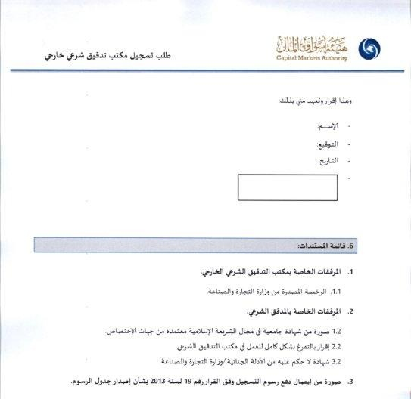

Slide 24
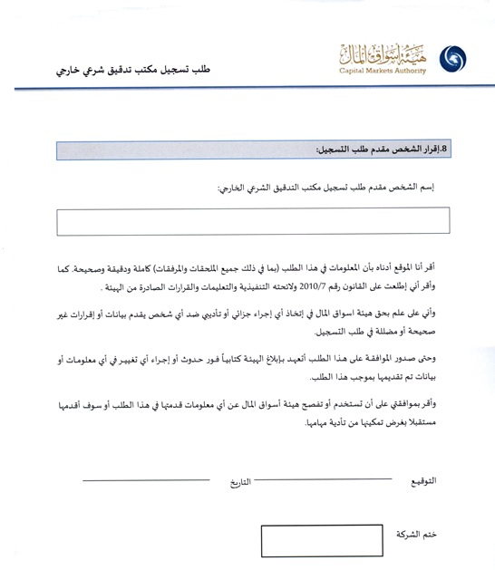

Slide 25
مع جزيل الشكر،،،

